Slide 1
基础之美
基础：数据结构与算法、操作系统、计算机网络、编译原理等https://cf.jd.com/pages/viewpage.action?pageId=165093053
掌握了基础，看待问题的深度，解决问题的角度就会完全不一样

Slide 2
复杂度分析
一、什么是复杂度分析？
数据结构和算法解决的是如何让代码运行更快时间、更省空间。
性能是算法的重要指标，我们用时间复杂度和空间复杂度来描述，二者统称为复杂度。
复杂度描述的是算法执行时间（或占用空间）与数据规模的增长关系。

Slide 3
复杂度分析
二、为什么要进行复杂度分析？
和性能测试相比，复杂度分析不依赖执行环境、成本低、效率高、易操作。
掌握复杂度分析，让我们对程序和算法有更好的认识，能编写出性能更优的代码，有利于降低系统开发和维护成本。

Slide 4
复杂度分析
三、如何进行复杂度分析？
例子：假设每行代码执行时间1个unit_time（粗略估计）
1. int cal(int n) {
2. int sum = 0;
3. int i = 1;
4. for (; i <= n; ++i) {
5. sum = sum + i;
}
return sum;
}
T(n) = (2n+2)*unit_time
1. int cal(int n) {
2. int sum = 0;
3. int i = 1;
4. int j = 1;
5. for (; i <= n; ++i) {
6. j = 1;
7. for (; j <= n; ++j) {
8. sum = sum + i * j;
9. }
10. }
11. }
T(n) = (2n^2+2n+3)*unit_time
所有代码的执行时间 T(n) 与每行代码的执行次数 n 成正比。

Slide 5
复杂度分析
1.大O表示法：T(n) = O(f(n))
T(n) 表示代码执行的时间；n 表示数据规模的大小；f(n) 表示每行代码执行的次数总和。公式中的 O，表示代码的执行时间 T(n) 与 f(n) 表达式成正比。
大 O 时间复杂度不具体表示代码真正的执行时间，而是表示代码执行时间随数据规模增长的变化趋势，当数据规模很大时，复杂度常量、低阶、系数可忽略不计
第一个例子 T(n) = O(2n+2)，第二个例子T(n) = O(2n^2+2n+3)
T(n) = O(n)； T(n) = O(n2)。

Slide 6
复杂度分析
2 复杂度分析法则
1）只关注循环执行次数最多的一段代码
2）多段代码取最大：比如代码中有单循环和多重循环，那么取多重循环的复杂度。
3）嵌套代码求乘积：比如递归、多重循环等
4）多个规模加乘法：比如代码有两个不同规模的m和 n循环，无法确认m和n的大小，此时的复杂度是O（m+n） O(m*n)

Slide 7
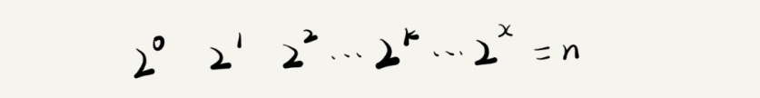
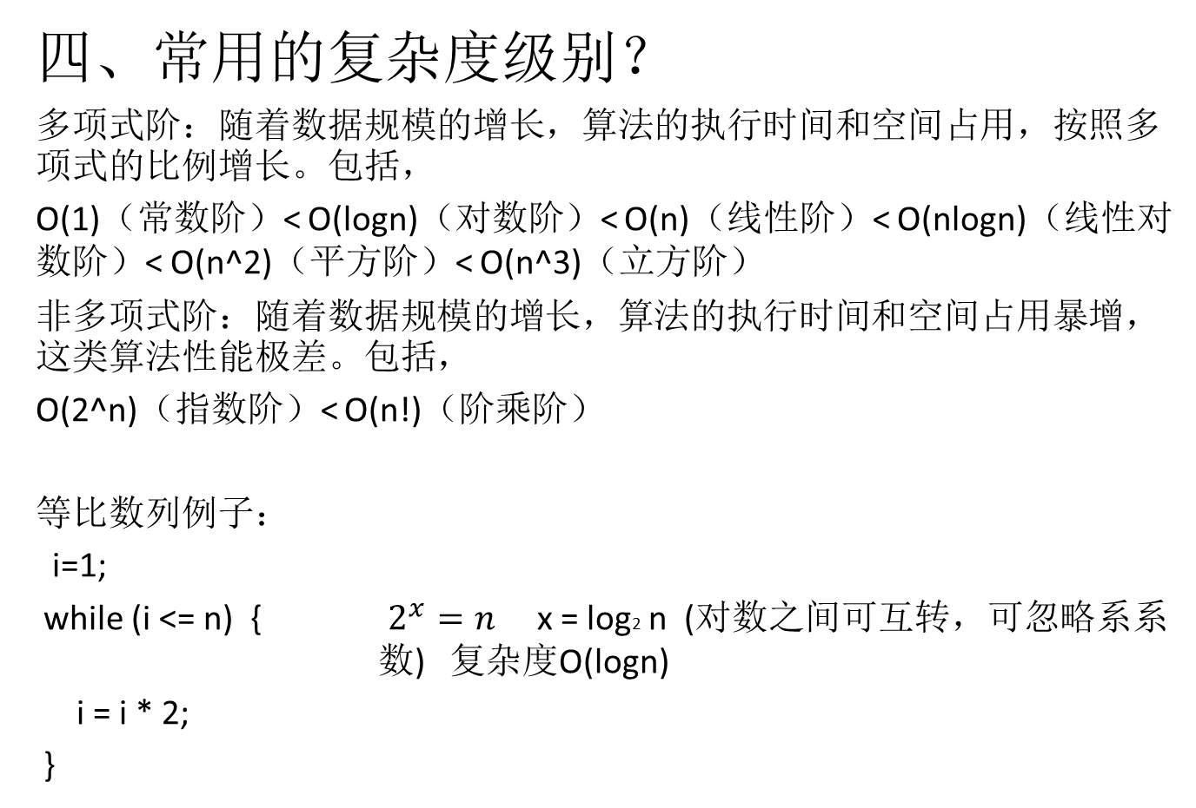
复杂度分析
四、常用的复杂度级别？
多项式阶：随着数据规模的增长，算法的执行时间和空间占用，按照多项式的比例增长。包括，
O(1)（常数阶）< O(logn)（对数阶）< O(n)（线性阶）< O(nlogn)（线性对数阶）< O(n^2)（平方阶）< O(n^3)（立方阶）
非多项式阶：随着数据规模的增长，算法的执行时间和空间占用暴增，这类算法性能极差。包括，
O(2^n)（指数阶）< O(n!)（阶乘阶）
等比数列例子：
i=1;
while (i <= n) {$2^{x}=n$ x = log2 n (对数之间可互转，可忽略系系 数) 复杂度O(logn)
i = i * 2;
}

Slide 8
复杂度分析
空间复杂度分析
时间复杂度的全称是渐进时间复杂度，表示算法的执行时间与数据规模之间的增长关系。类比一下，空间复杂度全称就是渐进空间复杂度，
表示算法的存储空间与数据规模之间的增长关系。
void print(int n) {
int i = 0;
int[] a = new int[n];
for (i; i <n; ++i) {
a[i] = i * i;
}
for (i = n-1; i >= 0; --i) {
print out a[i]
}
}
空间复杂度 O（n）

Slide 9
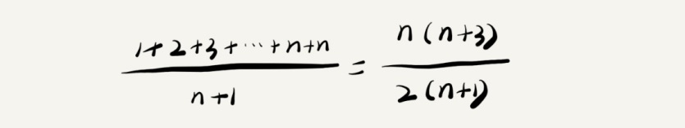
复杂度分析
最好、最坏、平均、均摊时间复杂度
1.int find(int[] array, int n, int x) {
2. int i = 0;
3. int pos = -1;
4. for (; i < n; ++i) {
5. if (array[i] == x) pos = i;
6. }
7 return pos;
8.}
最好：O(1) 最坏O(n)
平均：O（n）

Slide 10
数组
问题：为什么数组的下标是从0开始而不是从1呢？
什么是数组
数组（Array）是一种线性表数据结构。它用一组连续的内存空间，来存储一组具有相同类型的数据。

Slide 11
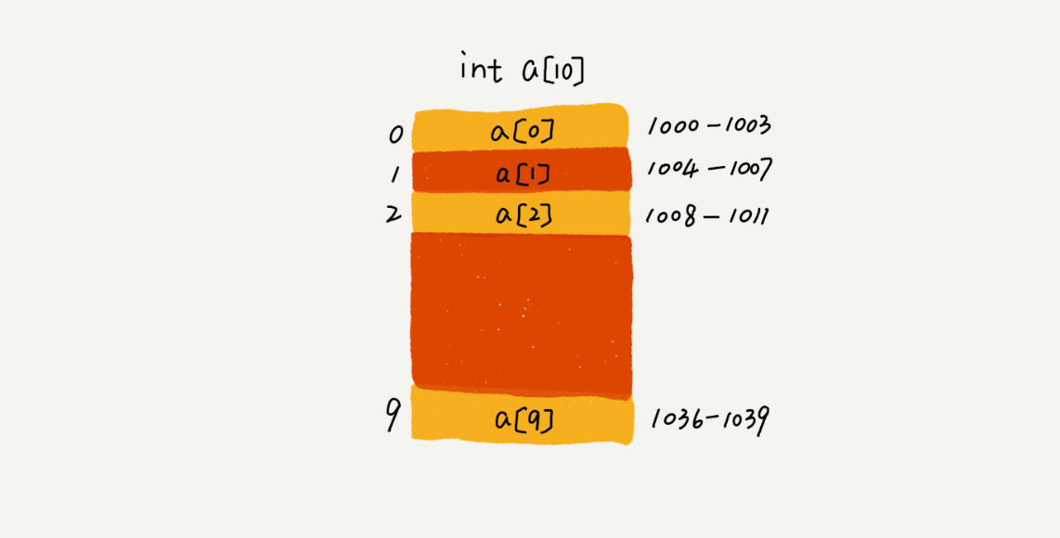
数组
如何随机访问？
操作系统会给每个内存单元分配一个地址，并通过地址来访问内存中的数据。当需要随机访问数组中的某个元素时，它会首先通过寻址公式，计算出该元素存储的内存地址：
a[i]_address = base_address + i * data_type_size

Slide 12
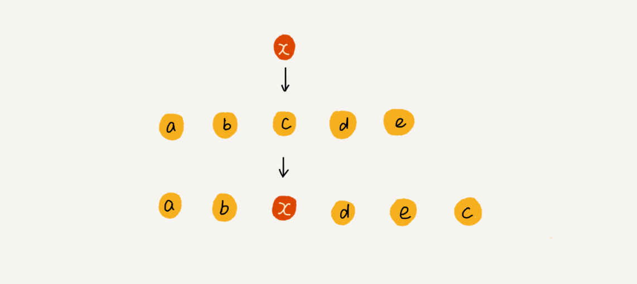
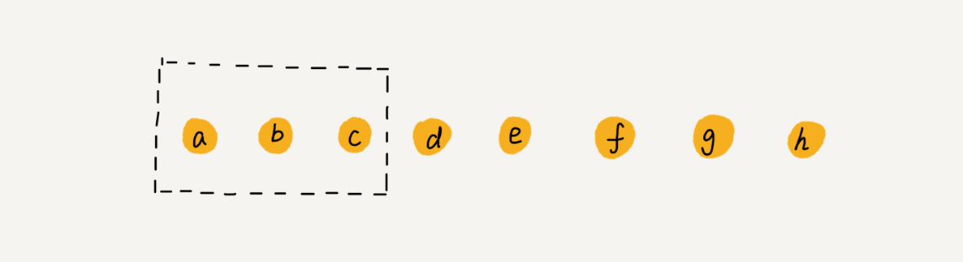
数组
低效的“插入”和“删除”

Slide 13
数组
容器能否完全替代数组？
这里我以Java的ArrayList为例，它的优势：
封装数组操作细节，动态扩容（1.5）。
扩容操作涉及内存申请和数据搬移，是比较耗时的
ArrayList<User> users = new ArrayList(10000);
for (int i = 0; i < 10000; ++i) {
users.add(xxx);
}
作为高级语言编程者，是不是数组就无用武之地了呢？
Java ArrayList 无法存储基本类型；如果数据大小事先已知，并且对数据的操作非常简单，用不到ArrayList 提供的大部分方法，也可以直接使用数组；多维数组会更直观。

Slide 14
数组
容器能否完全替代数组？
这里我以Java的ArrayList为例，它的优势：
封装数组操作细节，动态扩容（1.5）。
扩容操作涉及内存申请和数据搬移，是比较耗时的
ArrayList<User> users = new ArrayList(10000);
for (int i = 0; i < 10000; ++i) {
users.add(xxx);
}
作为高级语言编程者，是不是数组就无用武之地了呢？
Java ArrayList 无法存储基本类型；如果数据大小事先已知，并且对数据的操作非常简单，用不到ArrayList 提供的大部分方法，也可以直接使用数组；多维数组会更直观。

Slide 15
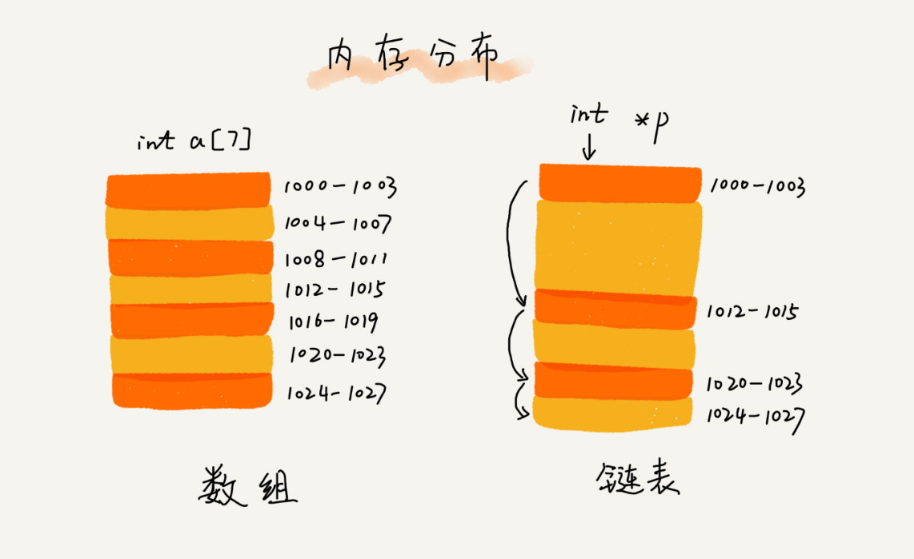
链表
存储结构

Slide 16
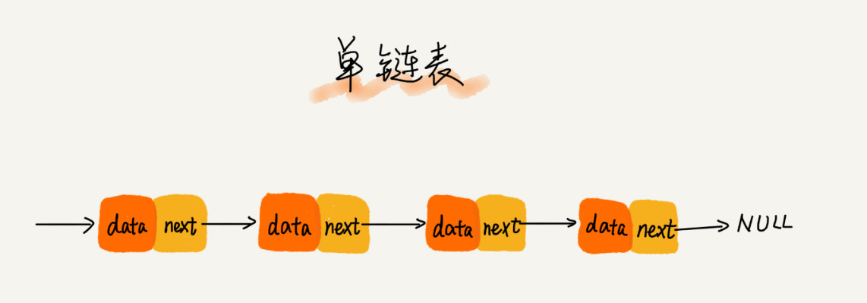
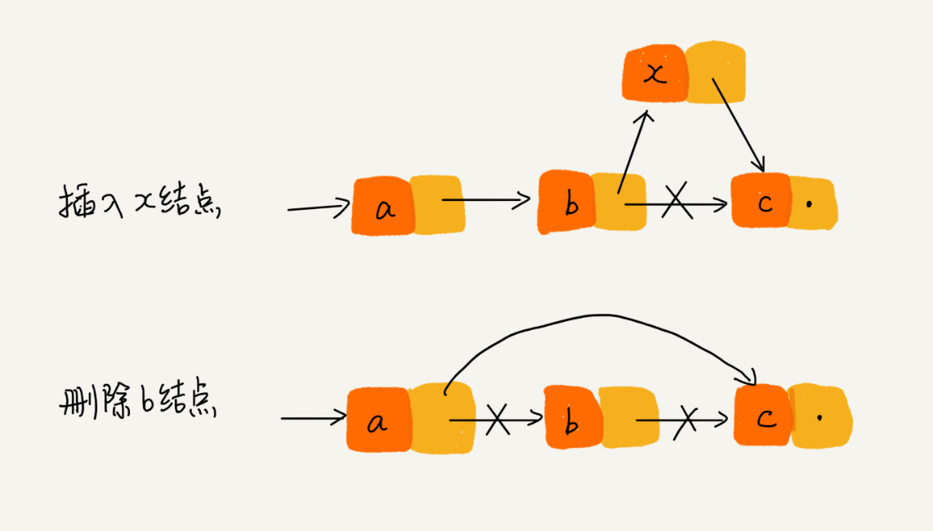
链表
单链表
链表通过指针将一组零散的内存块串联在一起。其中，我们把内存块称为链表的“结点”。为了将所有的结点串起来，每个链表的结点除了存储数据之外，还需要记录链上的下一个结点的地址，我们把这个记录下个结点地址的指针叫作后继指针 next。

Slide 17
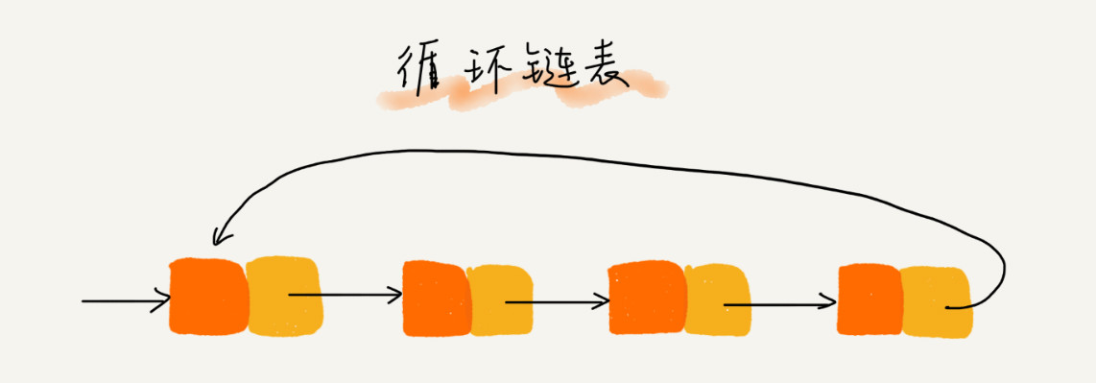
链表
循环链表（ 约瑟夫回环问题）

Slide 18
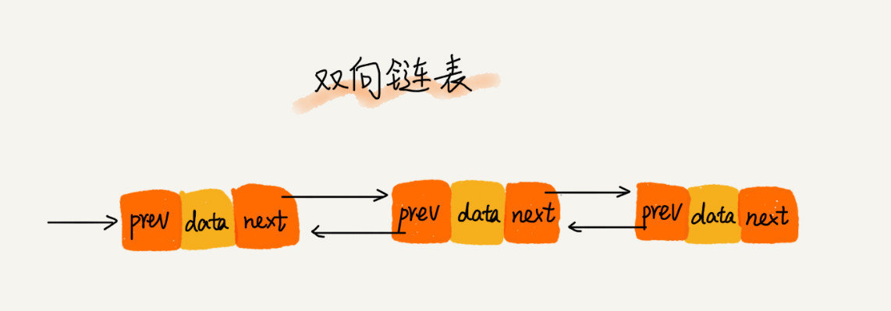
链表
双向链表（更多空间、双向遍历，某些情况下删除插入更高效，空间换时间）
在实际的软件开发中，从链表中删除一个数据无外乎这两种情况
删除结点中“值等于某个给定值”的结点（复杂度都为 O(n))
删除给定指针指向的节点（时间复杂度：单向为 O(n)，双向O(1))

Slide 19
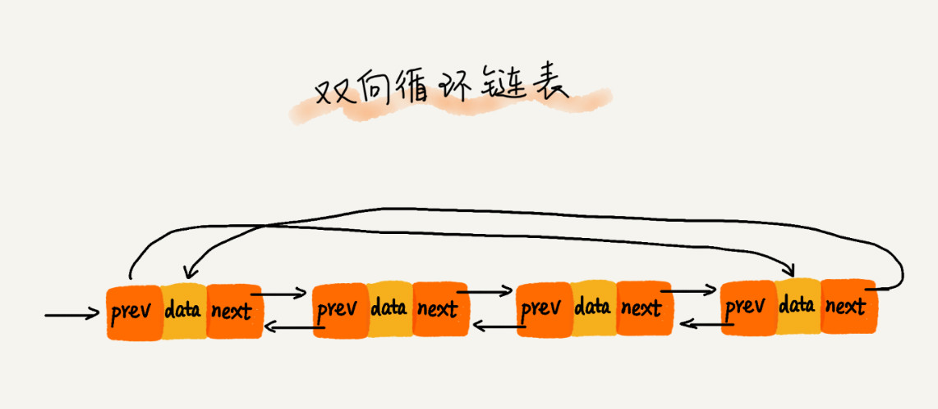
链表
双向循环链表

Slide 20
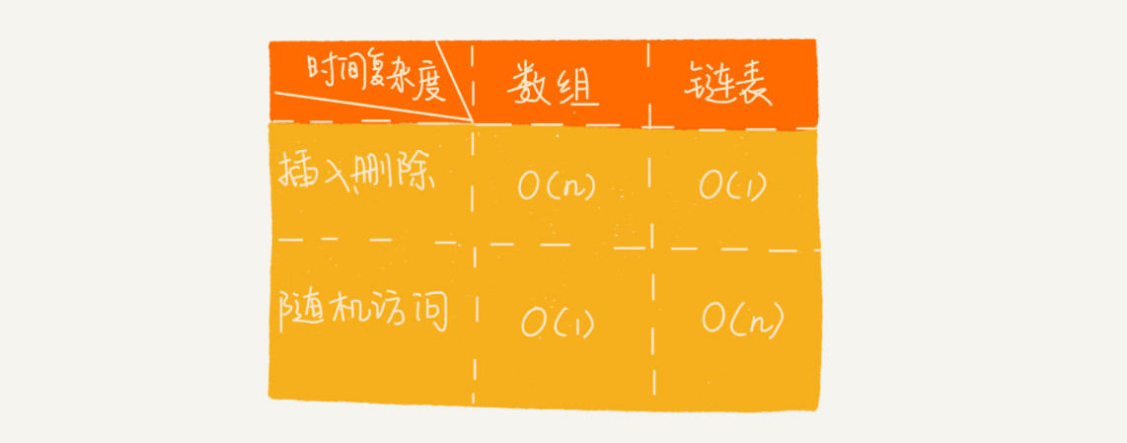
链表
链表 VS 数组
数组和链表的对比，并不能局限于时间复杂度。在我们实际的开发中，针对不同类型的项目，要根据具体情况，权衡究竟是选择数组还是链表。
数组简单易用，在实现上使用的是连续的内存空间，可以借助 CPU 的缓存机制，预读数组中的数据，所以访问效率更高。而链表在内存中并不是连续存储，所以对 CPU 缓存不友好，没办法有效预读。
数组的缺点是大小固定，一经声明就要占用整块连续内存空间。如果声明的数组过大，系统可能没有足够的连续内存空间分配给它，导致“内存不足（out of memory）”。如果声明的数组过小，则可能出现不够用的情况。这时只能再申请一个更大的内存空间，把原数组拷贝进去，非常费时。链表本身没有大小的限制，天然地支持动态扩容。

